Slide 1
Reakciókinetika
Fizikai kémia előadások biológusoknak 8.
Turányi Tamás
ELTE Kémiai Intézet

Slide 2
A reakciókinetika tárgya
Hogyan változnak a koncentrációk egy reaktív elegyben és miért?
Milyen részlépésekből áll egy reakció? (Mi a kémiai reakciók mechanizmusa?)
Kémiai változások leírása sztöchiometriai (bruttó) egyenlettel:
megmutatja a reaktánsok és termékek arányát
általában így nem játszódik le fizikailag
2 H₂ + O₂ = 2 H₂O
0 = - 2 H₂ -1 O₂ + 2 H₂O
ν₁ = - 2 A₁ = „H₂”
ν₂ = - 1 A₂ = „O₂”
ν₃ = + 2 A₃ = „H₂O”
sztöchiometriai együttható:
(reaktánsra negatív, termékekre pozitív elemek)
Az anyagfajták sorrendje tetszőleges;
A sztöchiometriai együtthatók szorzótényező erejéig határozatlanok

Slide 3
Reakciósebesség
koncentrációváltozási sebesség:
reakciósebesség:
r független a j indextől, azaz bármelyik anyagfajta koncentrációváltozásával mérjük is, mindig ugyanazt az értéket kapjuk.
[A_{j}] az A_{j} moláris koncentrációja [mól dm⁻³]
kis koncentrációtartományban mindig igaz:
k reakciósebességi együttható
α_{j} reakciórend a j-edik anyagfajtára
bruttó reakciórend

Slide 4
Sebességi együttható
sebességi egyenlet:
a reakciósebesség koncentrációfüggését leíró egyenlet
gyakran felírható az alábbi alakban:
k sebességi együttható
a hőmérséklet és a nyomás függvénye (is lehet),
de nem függ a koncentrációktól.
Az α_{j} kitevő a reakció A_{j} anyagfajtára vonatkozó részrendje,
a kitevők összege pedig a reakció bruttó rendje.
α_{j} rend általában nem egyenlő a sztöchiometriai együtthatóval !!!
Például a
a reakció NO‑ra és H₂‑re vonatkozó részrendje rendre 2 és 1,
a reakció bruttó rendje pedig 3

Slide 5
Összetett reakciómechanizmusok
Szinte mindig sok reakciólépés játszódik le egyszerre:
A reakciólépések
lehetnek elemi reakciók, amik fizikailag így játszódnak le, de
lehetnek több elemi reakció összevonásából kapott reakciólépések
bal oldali sztöchiometriai együtthatók (pozitív)
jobb oldali sztöchiometriai együtthatók (pozitív)
sztöchiometriai együtthatók (az eddig is használt;
negatív reaktánsokra, pozitív termékekre)

Slide 6
Kinetikai differenciálegyenlet-rendszer
tömeghatás törvénye (Guldberg és Waage, 1865):
k_{i} i-edik reakciólépés reakciósebességi együtthatója
r_{i} i-edik reakciólépés sebessége
Kinetikai differenciálegyenlet-rendszer:
Egyes esetekben megadják az egyes r_{i} reakciólépés-sebességek
koncentrációfüggését.
Általában csak a kémiai egyenleteket adják meg és kijelentik,
hogy „teljesül a tömeghatás törvénye” vagy „tömeghatás-kinetikát követ”
Ebben az esetben a fenti képlettel számítjuk r_{i} –t.

Slide 7
Kinetikai differenciálegyenlet-rendszer:
egy példa
Chapman mechanizmus: ózonbomlás a sztratoszférában
1. O₂ = O + O k₁ r₁ = k₁ [O₂]
2. O + O₂ = O₃ k₂ r₂ = k₂ [O] [O₂]
3. O₃ = O₂ + O k₃ r₃ = k₃ [O₃]
4. O₃ +O = 2 O₂ k₄ r₄ = k₄ [O₃] [O]
A kinetikai differenciálegyenlet-rendszer:

Slide 8
Kinetikai differenciálegyenletrendszer
Tételezzük fel, hogy ismerjük
a reakciólépések kémiai egyenlet
a reakciólépés sebességének képletét
A komponensek koncentrációinak időbeli változását
a kinetikai differenciálegyenlet-rendszer
felírásával és megoldásával adhatjuk meg.
1) Analitikus megoldás:
Csak néhány, nagyon egyszerű esetben.
Majdnem az összes alapesetet fogjuk tanulni.
2) Numerikus megoldás:
Több tucat program letölthető a Webről, ami képes arra, hogy
a kémiai egyenletek alapján felírja a differenciálegyenletrendszert
numerikus megoldást készít, kiírja és kirajzolja az eredményeket.

Slide 9
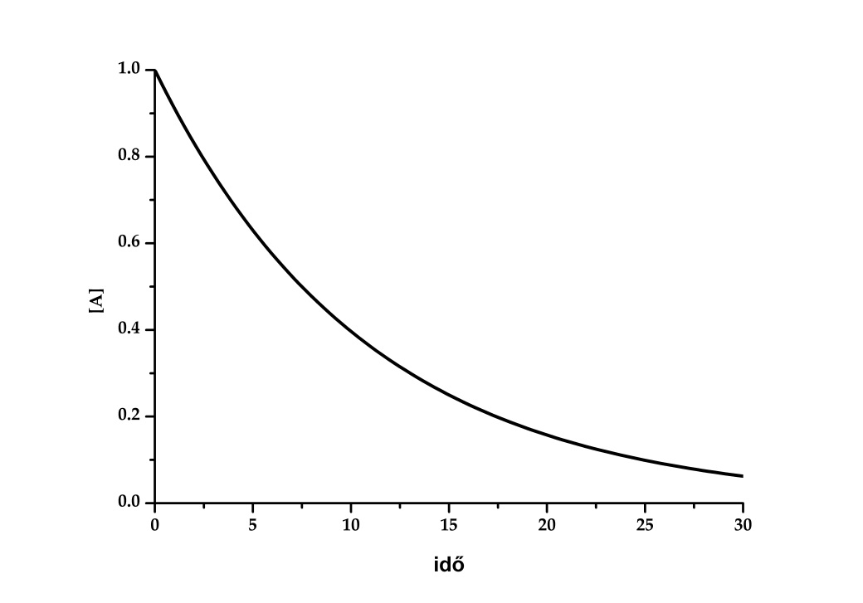
Elsőrendű bomlás
Koncentráció változása
elsőrendű bomlás során:
Hasonló a csökkenése a
radioaktívan bomló anyag tömegének.
Koncentráció – idő görbe: „exponenciális lecsengés”
Linearizált ábrázolás: ln ([A]/[A]₀) az idő (t) függvényében
-k meredekségű, 0 tengelymetszetű egyenes

Slide 10
Elsőrendű bomlásban résztvevő anyag felezési ideje
Semmilyen más reakció nem zajlik le, mint egyetlen elsőrendű reakció: A → P
Milyen ütemben csökken A koncentrációja?
Mennyi idő múlva lesz fele a koncentráció?
Elsőrendű reakció reaktánsának t_{1/2} felezési idejét megkapjuk, ha a linearizált egyenletbe a koncentráció helyére [A]₀/2-t,
az idő helyére t_{1/2}-et helyettesítünk:
Elsőrendű reakció reaktánsának felezési ideje
független a kezdeti koncentrációtól
nem változik időben

Slide 11
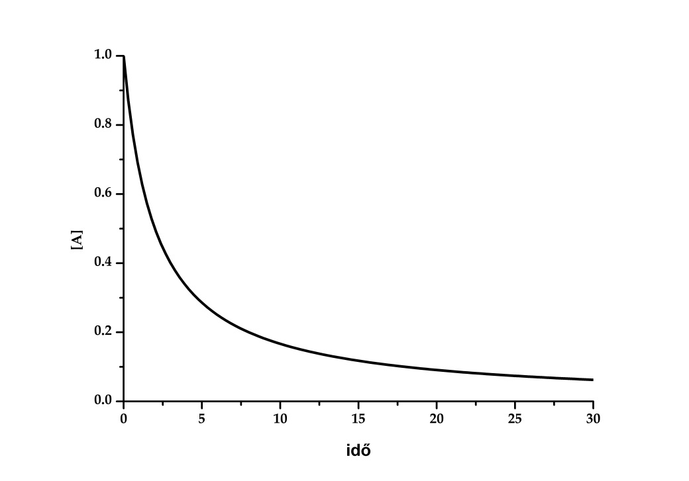
Másodrendű bomlás
Koncentráció változása
másodrendű bomlás során.
Koncentráció – idő görbe:
lecsengés, hasonlít az exponenciálishoz
⇐ linearizált alak
Linearizált ábrázolás: 1/[A] az idő (t) függvényében
k meredekségű, 1/[A]₀ tengelymetszetű egyenes

Slide 12
Másodrendű bomlásban résztvevő anyag felezési ideje
Semmilyen más reakció nem zajlik le, mint egyetlen másodrendű reakció:
Milyen ütemben csökken A koncentrációja?
Mennyi idő múlva lesz fele a koncentráció?
Másodrendű reakció reaktánsának t_{1/2} felezési idejét megkapjuk, ha a linearizált egyenletbe a koncentráció helyére [A]₀/2-t,
az idő helyére t_{1/2}-et helyettesítünk:
Másodrendű reakció reaktánsának felezési ideje
függ a kezdeti koncentrációtól
változik időben

Slide 13
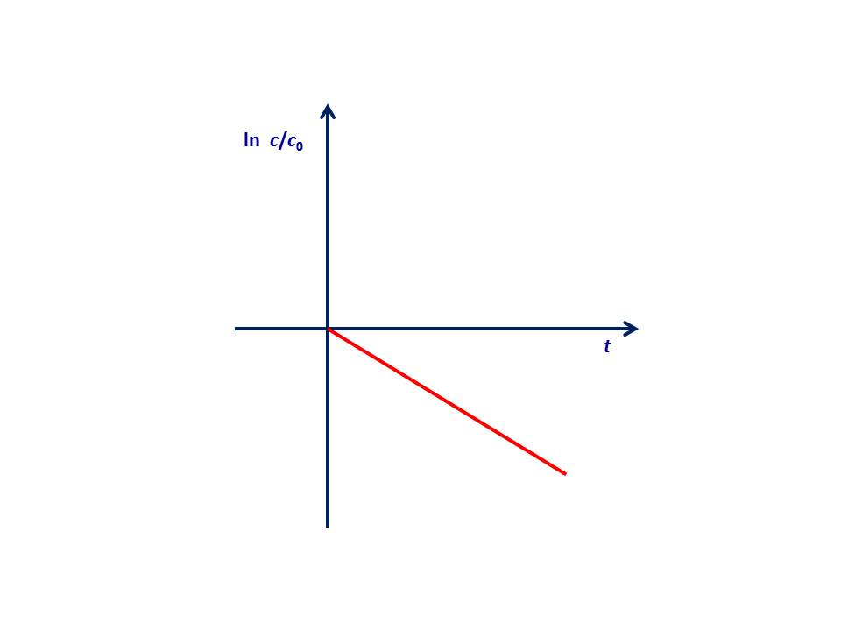
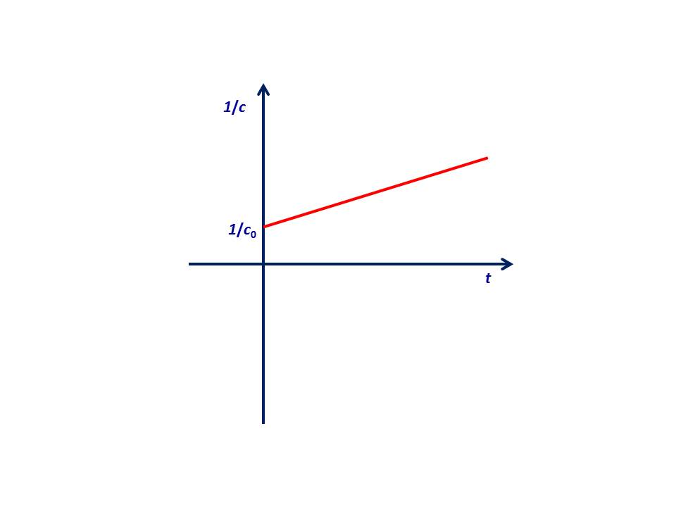
Nemlineáris és lineáris megoldásfüggvények
elsőrendű bomlás másodrendű bomlás
nemlineáris alak: c – t görbe nemlineáris alak: c – t görbe
lineáris alak: ln c/c₀ vs. t görbe lineáris alak 1/c vs. t görbe
meredekség: –k meredekség: +k
tengelymetszet: 0 tengelymetszet: 1/c₀

Slide 14
Sebességi együttható mértékegysége
legyen a koncentráció egysége M (mol dm⁻³),
az idő egysége s (másodperc)
d c / d t = k c^{n} (n = 1, 2, 3)
M s⁻¹ = ? × M vagy M² vagy M³
elsőrendű reakció k mértékegysége: s⁻¹
másodrendű reakció k mértékegysége: M⁻¹ s⁻¹
harmadrendű reakció k mértékegysége: M⁻² s⁻¹

Slide 15
Sorozatos reakciók
⇐ ezt nem kell tudni!
⇐ ezt nem kell tudni!
A anyagfajta: reaktáns
B anyagfajta: köztitermék (intermedier)
C anyagfajta: végtermék

Slide 16
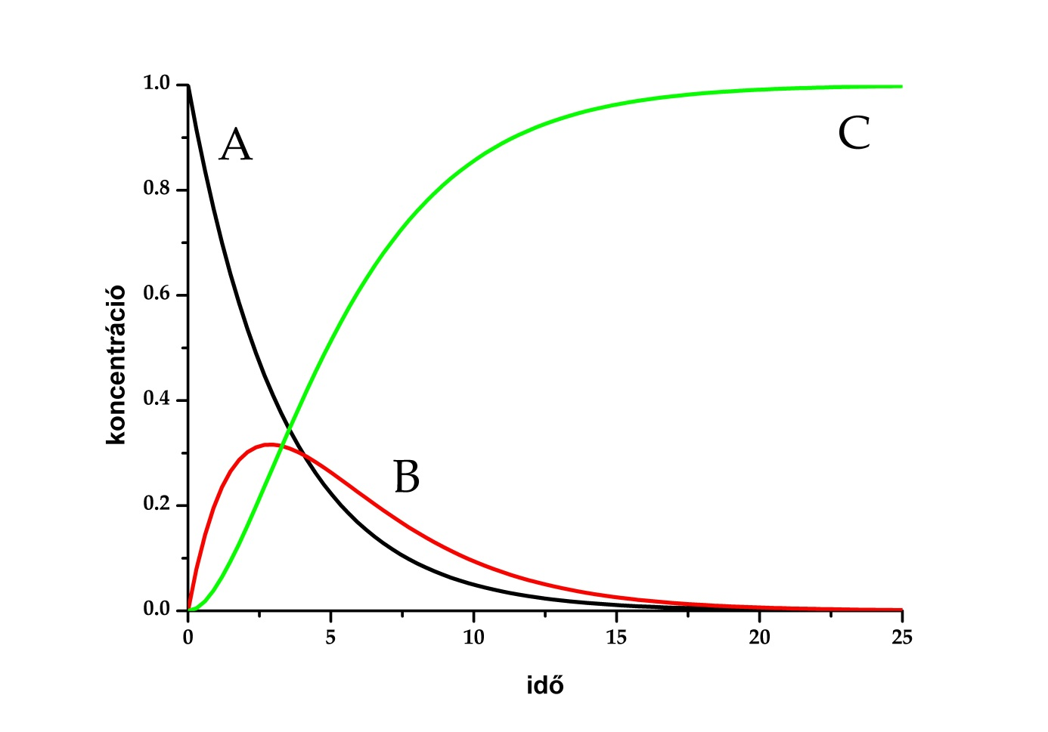
Sorozatos reakciók: koncentráció lefutások
⇐ ezt kell tudni!
Jellemzői:
[A]₀=[A]+[B]+[C]
[A] exponenciálisan lecseng: [A]₀ → 0
[B] maximumgörbe: 0 → max → 0
[C] telítési görbe: 0 → [A]₀
a leggyorsabb [C] növekedése, ahol [B] a legnagyobb „babszár növekedési görbéje”
[C] görbének inflexiós pontja van ott, ahol [B]-nek maximuma van

Slide 17
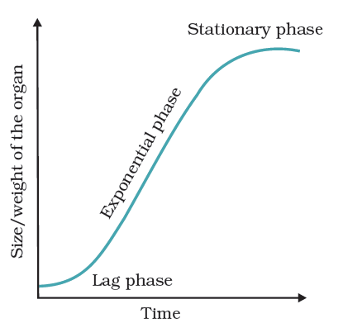
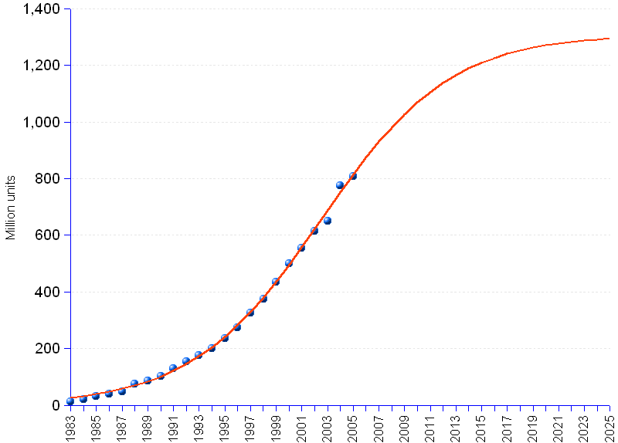
A végtermék mennyiségének változása
C végtermék koncentrációváltozása babszár növekedési görbéje
PC-k száma a világon (http://stats.areppim.com/stats/stats_pcxfcst.htm)

Slide 18
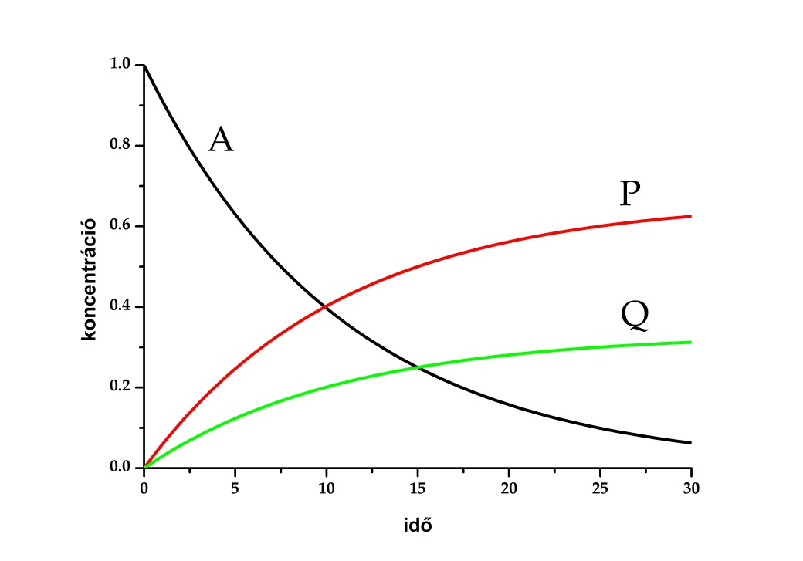
Párhuzamos reakciók
koncentráció−idő függvények:
⇑ ezt kell tudni!
Ha P és Q kezdetben nincs jelen a rendszerben,
akkor P és Q koncentrációjának hányadosa mindig
megegyezik a megfelelő sebességi állandók hányadosával!
⇒ a sebességi állandók hányadosa megmérhető
koncentrációk hányadosának mérésével!

Slide 19
Elemi reakciók
Elemi reakció: az A + B = C reakció nem csupán a sztöchiometriai viszonyokat jelenti, hanem a tényleges molekuláris történést is: 1 darab A részecske és 1 darab B részecske találkozott és ennek eredményeként a C részecskévé alakultak át.
Az elemi reakciólépés sebessége mindig számítható a tömeghatás törvényével
molekularitás: egy elemi reakcióban az ütköző részecskék száma
(nem tévesztendő össze a reakció rendűségével)
egy elemi reakció lehet:
unimolekulás reakció („1 részecske ütközik”)
bimolekulás reakció (2 részecske ütközik)
trimolekulás reakció (3 részecske ütközik egyszerre)
Trimolekulás reakció valójában nincsen.
Igazából minden reakció bimolekulás!
Unimolekulás reakció:
kémiai átalakulás fényelnyelés (A+hυ → P) vagy
„nem-reaktív” ütközés (pl. A + N₂ → P + N₂) következtében.
⇐ Ilyen nincs is !
⇐ Ilyen sincs !

Slide 20
Részletes reakciómechanizmusok
Egy kisebb részletes mechanizmus: a hidrogén égése
A bruttó reakció:
2 H₂ + O₂ = 2 H₂O avagy H₂ + ½ O₂ = H₂O
Ilyen reakció valójában nem játszódik le.
reaktánsok → köztitermékek → végtermék(ek)
H_{2 ,} O₂ .H, :O, .OH, .HO₂, H₂O₂ H₂O
Részletes reakciómechanizmus
(ezek a valóban lejátszódó, elemi reakciók)
1 H₂ + O₂ → .H + .HO₂ k₁(T, p)
.OH + H₂ → .H + H₂O k₂(T, p)
.H + O₂ → .OH + :O k₃(T, p)
:O + H₂ → .OH + .H k₄(T, p)
5 .H + O₂ + M → .HO₂ + M k₅(T, p)
6 .HO₂ + H₂ → .H + H₂O₂ k₆(T, p)
7 2 .HO₂ → H₂O₂ + O₂ k₇(T, p)
8 H₂O₂ → 2 .OH k₈(T, p)
+ 21 további reakciólépés

Slide 21
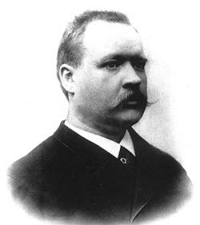
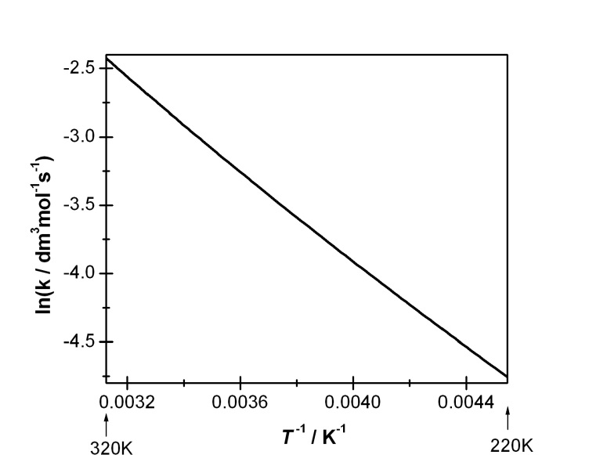
Arrhenius-egyenlet
A sebességi együttható hőmérsékletfüggését az empirikus Arrhenius‑egyenlet írja le:
A preexponenciális tényező
E_{a} aktiválási energia
Ha több T hőmérsékleten megmérjük az adott reakció k sebességi állandóját,
majd az ln k értékeket 1/T függvényében ábrázoljuk,
akkor az Arrhenius‑egyenlet értelmében egyenest kell kapnunk,
amelynek m = -E_{a}/R iránytényezőjéből E_{a} meghatározható.
Arrhenius-ábrázolás:
Svante August Arrhenius
(1859 – 1927) svéd vegyész

Slide 22
Láncreakciók
A láncreakciók lényege:
láncindító reakciólépésben
láncvivők (más néven aktív centrumok) keletkeznek,
amelyek a láncfolytató reakciólépésekben
a kiindulási anyaggal reagálva terméket és újabb láncvivőket hoznak létre,
amelyekből azután újabb termékmolekulák és újabb láncvivők keletkeznek …
Inhibíciós reakciólépés: a reakció a végterméket alakítja vissza,
de a lánc nem szakad meg.
Láncelágazási reakciólépés: a reakciólépésben egy láncvivőből több keletkezik.
A láncvivők a lánczáró reakciólépésekben úgy reagálnak el,
hogy nem termelnek a lánc továbbvitelére alkalmas anyagokat,
ilyenkor egy‑egy lánc megszakad.

Slide 23
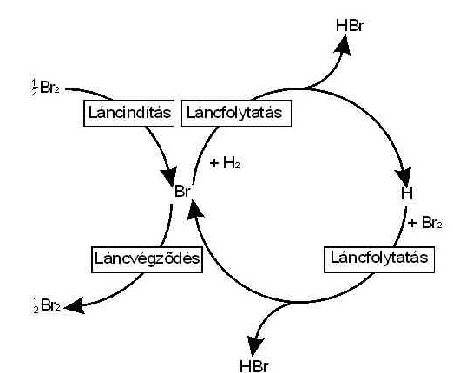
H₂−Br₂ reakció mechanizmusa
(a) láncindítás:
1
(b) láncfolytatás:
2
3
(c) inhibíció:
4
(d) láncvégződés:
5

Slide 24
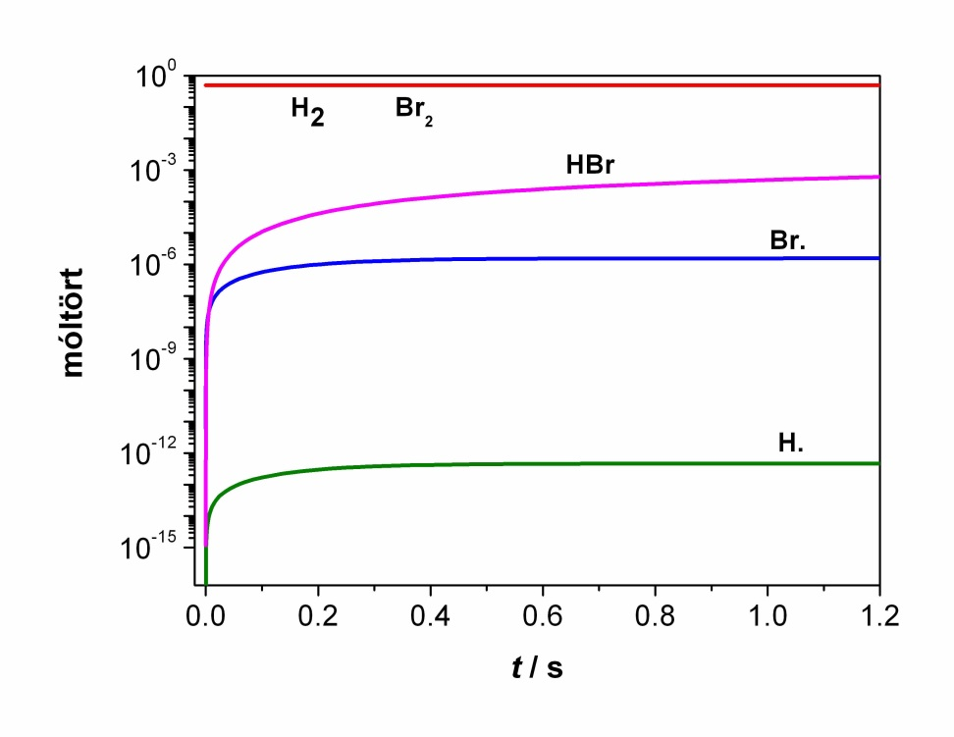
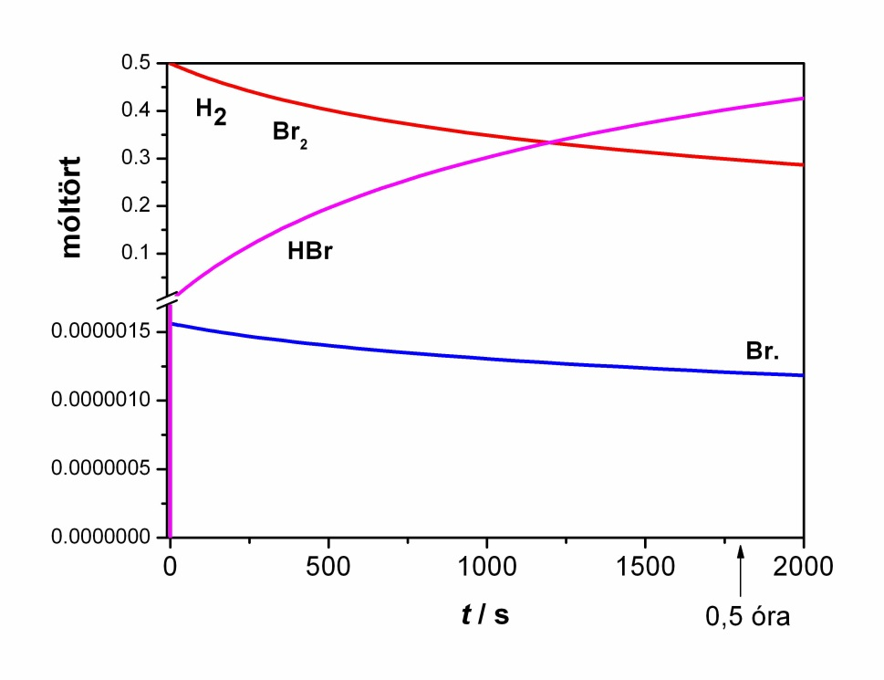
H₂−Br₂ reakció koncentráció-idő görbéi
( [H₂] : [Br₂] = 1 : 1 elegy, T= 600 K, p= 1 atm )

Slide 25
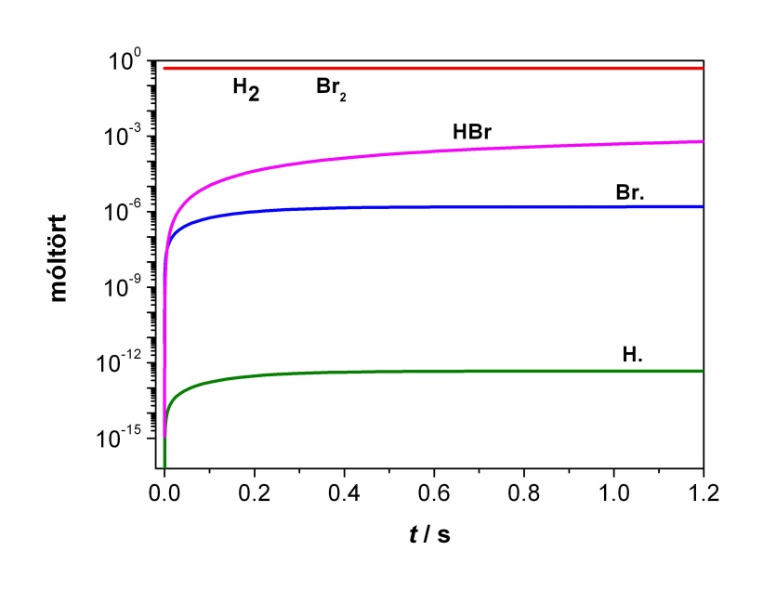
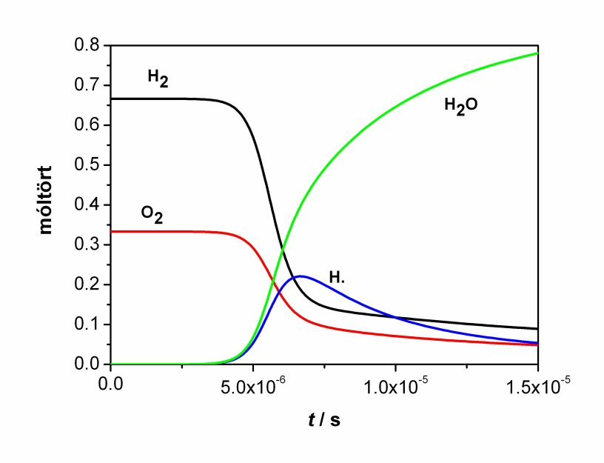
A láncreakciók két típusa
nyílt láncú reakciók
nincs benne láncelágazási lépés
Példa: H₂+Br₂= 2 HBr reakció,
pirolízis reakciók,
légkörkémiai láncreakciók
elágazó láncú reakciók
van láncelágazó lépés
Példa: 2 H₂ + O₂ = 2 H₂O reakció,
szénhidrogén−levegő elegyek robbanása

Slide 26
Reakciókinetika
téma
vége

